Slide 1
Oficina de Promoção da Alimentação Adequada e Saudável e da Atividade Física e Práticas Corporais

Slide 2
Atividade 3.2: O ato de comer e a comensalidade
Notes:
Para essa atividade, o(a) facilitador(a) deverá se familiarizar com as páginas 91 a 102 (Capítulo 4) do Guia Alimentar.

Slide 3
Cenas
Apresentação de cenas
Discussão
Duração total: 50 minutos
Resgatando...

Slide 4
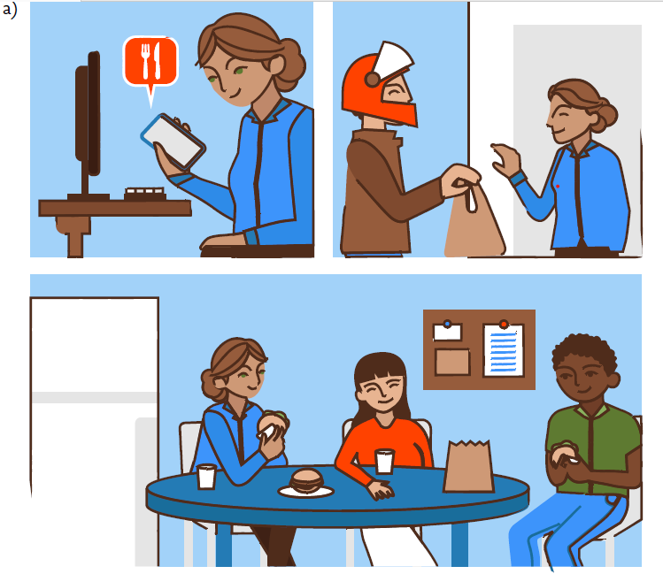
Cenas
Notes:
As cenas serão projetadas individualmente e os participantes terão 1 minuto para observar cada uma. Após a observação de cada cena, o(a) facilitador(a) abre para a discussão, utilizando as seguintes perguntas norteadoras: O que foi possível perceber na cena? O que chamou atenção? Quais os reflexos e consequências dessas ações? O que poderia ter sido feito diferente?

Slide 5
Refletindo...
O que foi possível perceber na cena?
O que chamou atenção?
Quais os reflexos e consequências dessas ações?
O que poderia ter sido feito diferente?

Slide 6
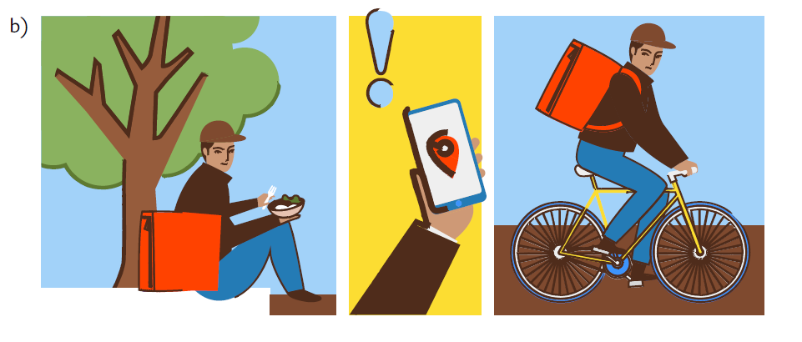
Cenas
Notes:
As cenas serão projetadas individualmente e os participantes terão 1 minuto para observar cada uma. Após a observação de cada cena, o(a) facilitador(a) abre para a discussão, utilizando as seguintes perguntas norteadoras: O que foi possível perceber na cena? O que chamou atenção? Quais os reflexos e consequências dessas ações? O que poderia ter sido feito diferente?

Slide 7
Refletindo...
O que foi possível perceber na cena?
O que chamou atenção?
Quais os reflexos e consequências dessas ações?
O que poderia ter sido feito diferente?

Slide 8
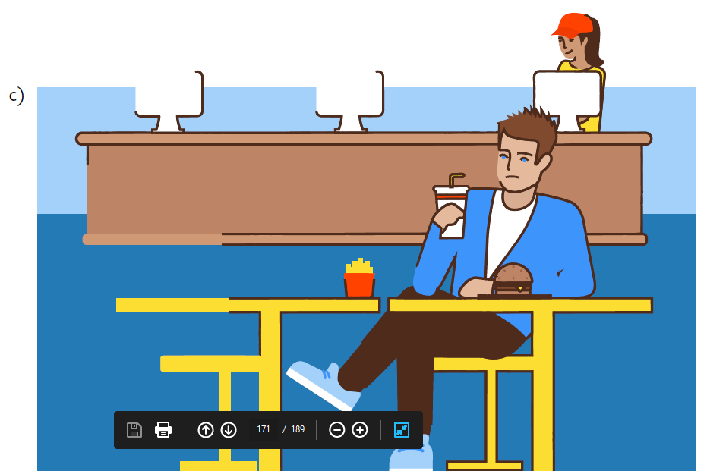
Cenas
Notes:
As cenas serão projetadas individualmente e os participantes terão 1 minuto para observar cada uma. Após a observação de cada cena, o(a) facilitador(a) abre para a discussão, utilizando as seguintes perguntas norteadoras: O que foi possível perceber na cena? O que chamou atenção? Quais os reflexos e consequências dessas ações? O que poderia ter sido feito diferente?

Slide 9
Refletindo...
O que foi possível perceber na cena?
O que chamou atenção?
Quais os reflexos e consequências dessas ações?
O que poderia ter sido feito diferente?

Slide 10
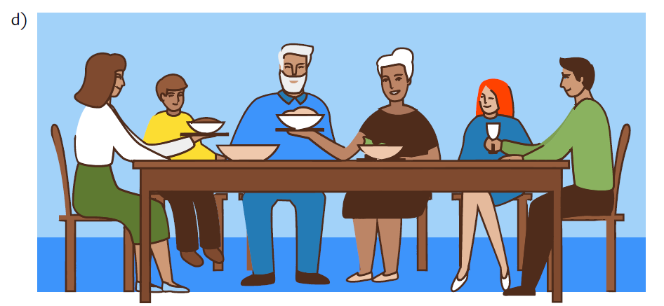
Cenas
Notes:
As cenas serão projetadas individualmente e os participantes terão 1 minuto para observar cada uma. Após a observação de cada cena, o(a) facilitador(a) abre para a discussão, utilizando as seguintes perguntas norteadoras: O que foi possível perceber na cena? O que chamou atenção? Quais os reflexos e consequências dessas ações? O que poderia ter sido feito diferente?

Slide 11
Refletindo...
O que foi possível perceber na cena?
O que chamou atenção?
Quais os reflexos e consequências dessas ações?
O que poderia ter sido feito diferente?

Slide 12
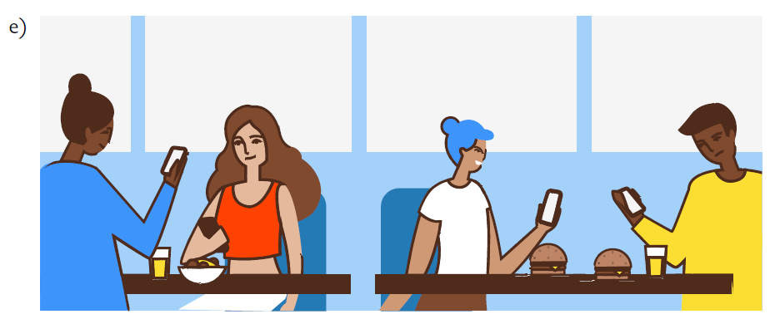
Cenas
Notes:
As cenas serão projetadas individualmente e os participantes terão 1 minuto para observar cada uma. Após a observação de cada cena, o(a) facilitador(a) abre para a discussão, utilizando as seguintes perguntas norteadoras: O que foi possível perceber na cena? O que chamou atenção? Quais os reflexos e consequências dessas ações? O que poderia ter sido feito diferente?

Slide 13
Refletindo...
O que foi possível perceber na cena?
O que chamou atenção?
Quais os reflexos e consequências dessas ações?
O que poderia ter sido feito diferente?

Slide 14
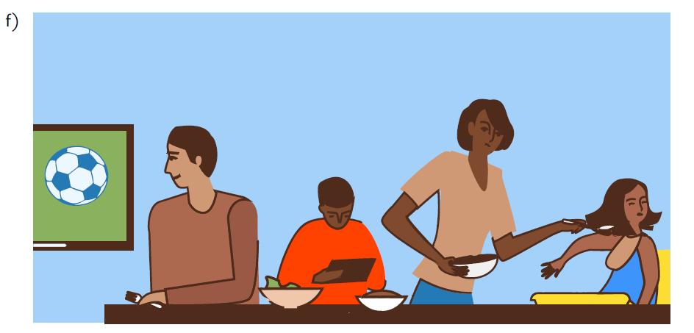
Cenas
Notes:
As cenas serão projetadas individualmente e os participantes terão 1 minuto para observar cada uma. Após a observação de cada cena, o(a) facilitador(a) abre para a discussão, utilizando as seguintes perguntas norteadoras: O que foi possível perceber na cena? O que chamou atenção? Quais os reflexos e consequências dessas ações? O que poderia ter sido feito diferente?

Slide 15
Refletindo...
O que foi possível perceber na cena?
O que chamou atenção?
Quais os reflexos e consequências dessas ações?
O que poderia ter sido feito diferente?

Slide 16
Refletindo...
Resgatando a atividade de dispersão do módulo anterior:
Quais são as semelhanças e diferenças entre as cenas e o que foi observado no território?

Slide 17
Refletindo...
Resgatando a atividade de dispersão do módulo anterior:
Vocês já refletiram antes sobre como o local e a companhia afetam o modo de comer?

Slide 18
Refletindo...
Resgatando a atividade de dispersão do módulo anterior:
Pensam em maneiras de tornar o momento da refeição mais agradável?

Slide 19
Refletindo...
Resgatando a atividade de dispersão do módulo anterior:
Que mudanças podem ser propostas/realizadas nas rotinas alimentares encontradas, se aproximando das recomendações do Guia Alimentar?

Slide 20
Agradecimentos

